Slide 1
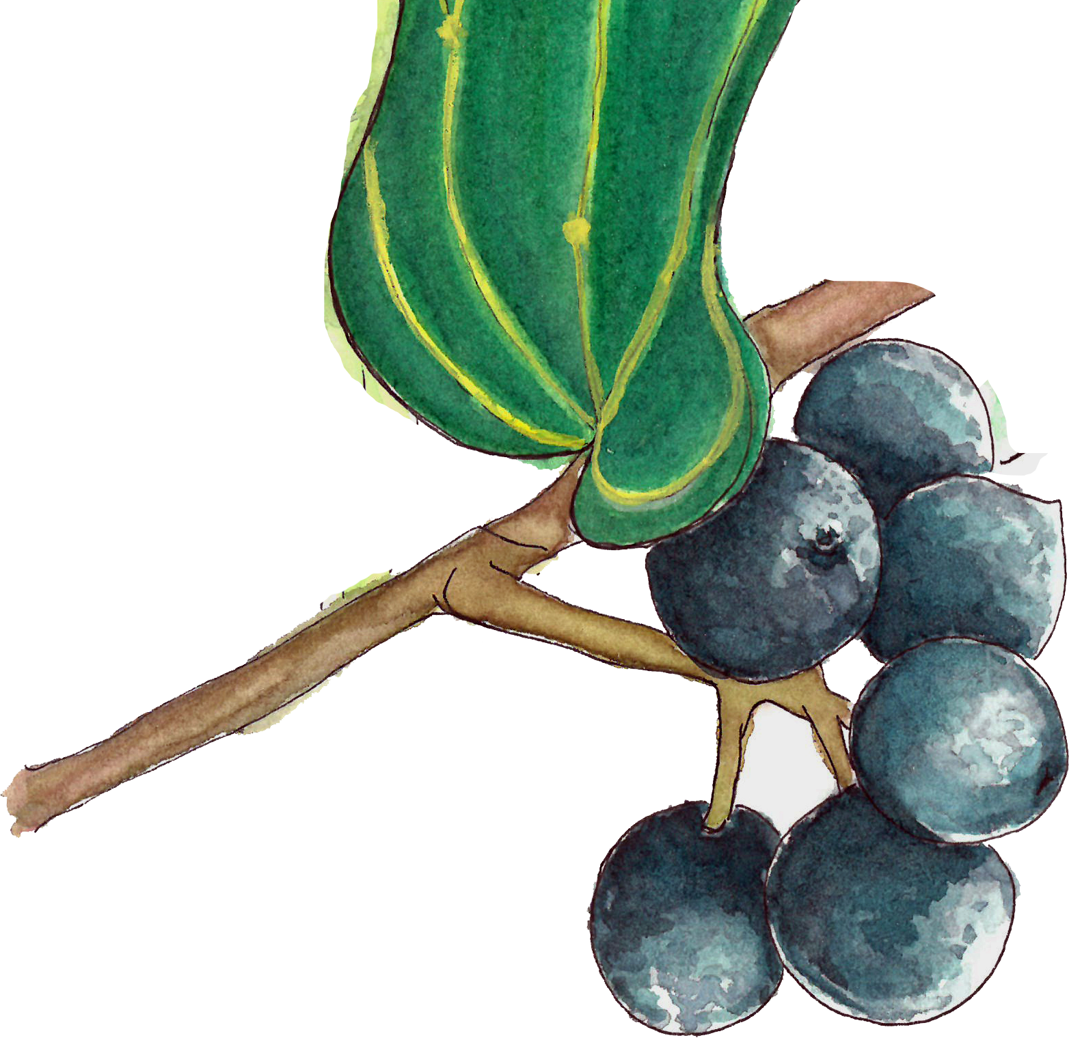
Introducción a ​​​​
DIBUJANDO LA​​​​
NATURALEZA​​​​
​​​​
Conectar con la naturaleza a través del arte y la observación.​​
Clase 5:
Creando texturas
Notes:
Buckle up folks we’re about to get ARTSY

Slide 2
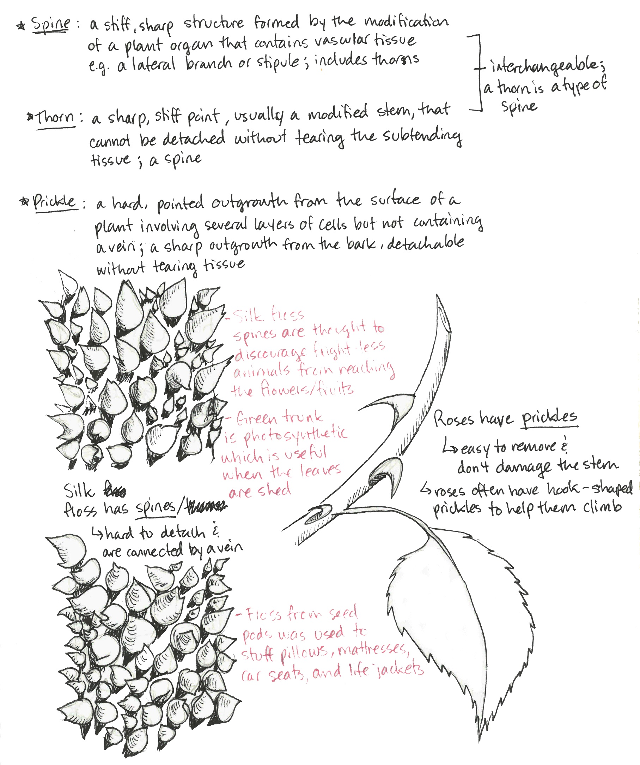
Cronograma
Actividad de precalientamiento
¿Qué es la textura?
Lineas y formas
Agregar contexto
Demostración: consejos sobre la textura
Actividad de tarea

Slide 3
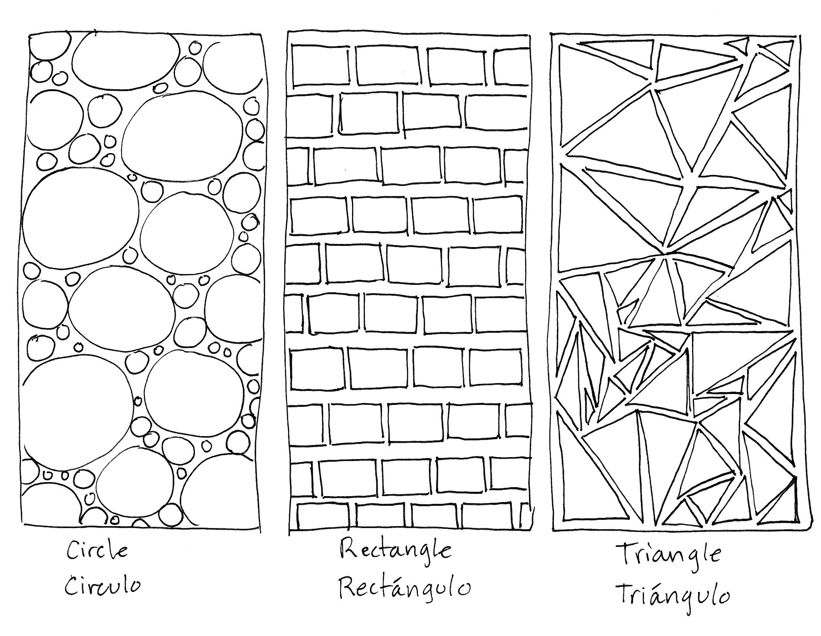
Precalentamiento:
Patrones repetitivos
Dibuja tres cuadros en una página de tu diario de la naturaleza.
Dentro de cada cuadro, dibuja una forma diferente en un patrón repetitivo. Cuadro 1: círculos, Cuadro 2: rectángulos, Cuadro 3: triángulos.
Usa formas grandes y pequeñas para llenar toda la caja.
Notes:
Dibuja tres cuadros en una página de tu diario de naturaleza.
Dentro de cada cuadro, dibuja una forma diferente en un patrón repetitivo.
Practicaremos con círculos, rectángulos y triángulos.
Puedes comenzar con formas grandes y medianas y luego rellenar los espacios sobrantes con formas pequeñas.
Puedes crear un patrón uniforme o un patrón aleatorio, lo que te venga primero a la mente.

Slide 4
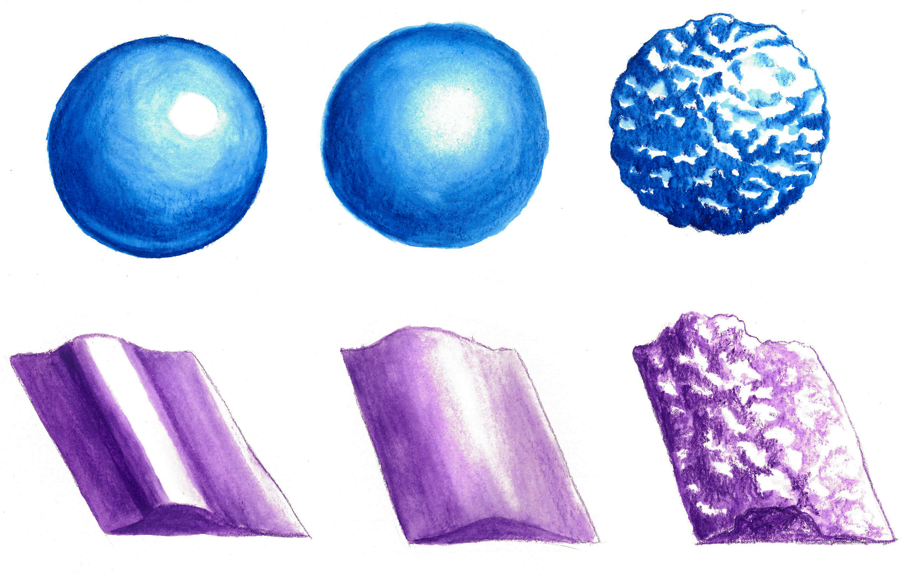
¿Qué es la textura?
Duro
Suave
Áspera
La textura asocia el arte con nuestro sentido del tacto.
La textura real es palpable o físicamente real (como la corteza de un árbol), mientras que la textura visual o implícita es la ilusión de la textura física que experimentamos con nuestros ojos.
Notes:
Entonces, ¿qué es la textura? Tocamos un objeto y podemos sentir que es suave o áspero, pero ¿cómo traducimos lo que sentimos en lo que vemos? El tipo de superficie y la cantidad de textura determina la cantidad de luz que se refleja en la superficie.
Superficies duras– una superficie dura y lisa, como el metal o el vidrio, es muy reflectante. Esto significa que la luz incide más en la superficie y rebota. Esto crea bordes nítidos y contrastes más fuertes de valores claros y oscuros.
Superficies suaves – una superficie suave, como tela u hojas, absorbe la luz y crea transiciones suaves entre las luces y las sombras.
Superficies ásperas – Si la superficie es áspera, la luz incide menos en la superficie o la incide en áreas esporádicas. La luz reflejada es menor, lo que hace que las variaciones en los valores sean más suaves. Cuanto más profundas son las inmersiones, más áspera es la textura. Las superficies ásperas, como la corteza de los árboles, tienen muchas crestas pequeñas que captan la luz en la cresta alta con una sombra oscura detrás de la cresta, creando variaciones más fuertes.

Slide 5
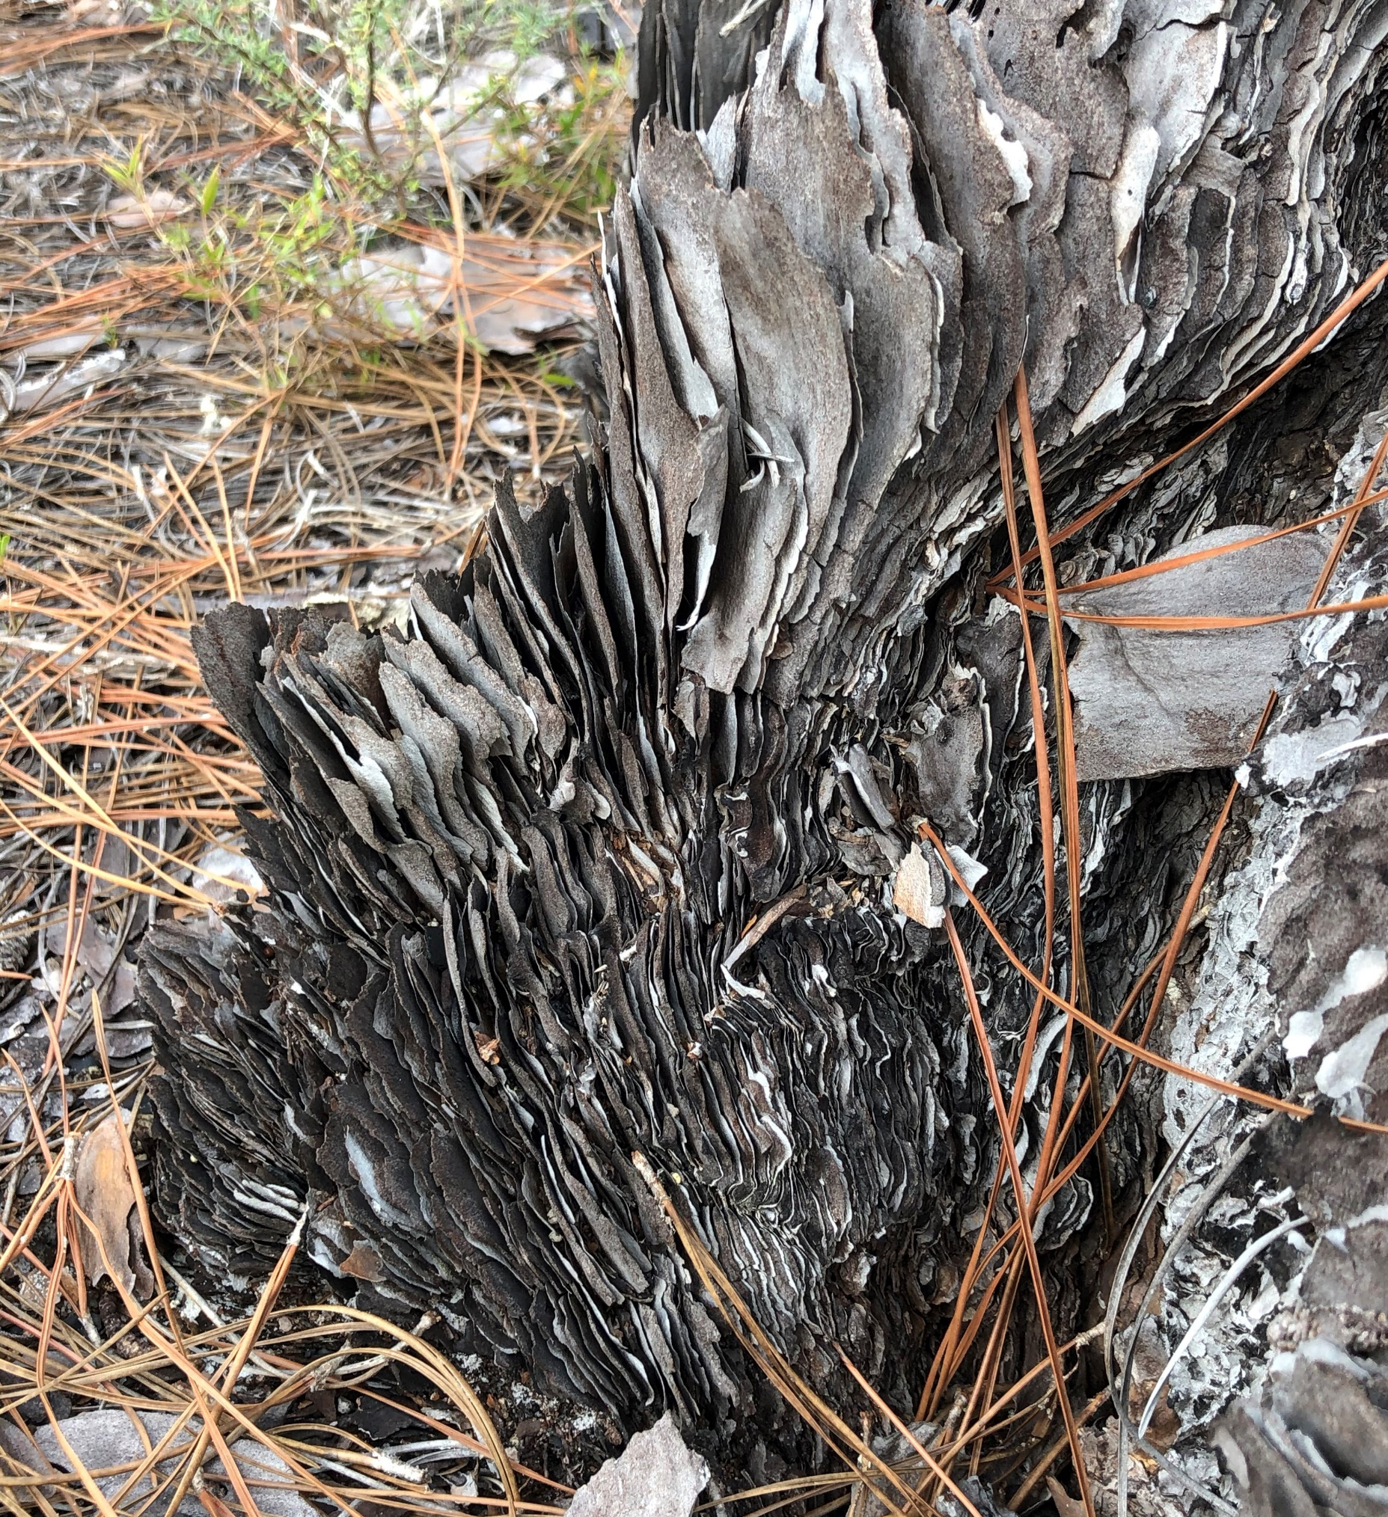
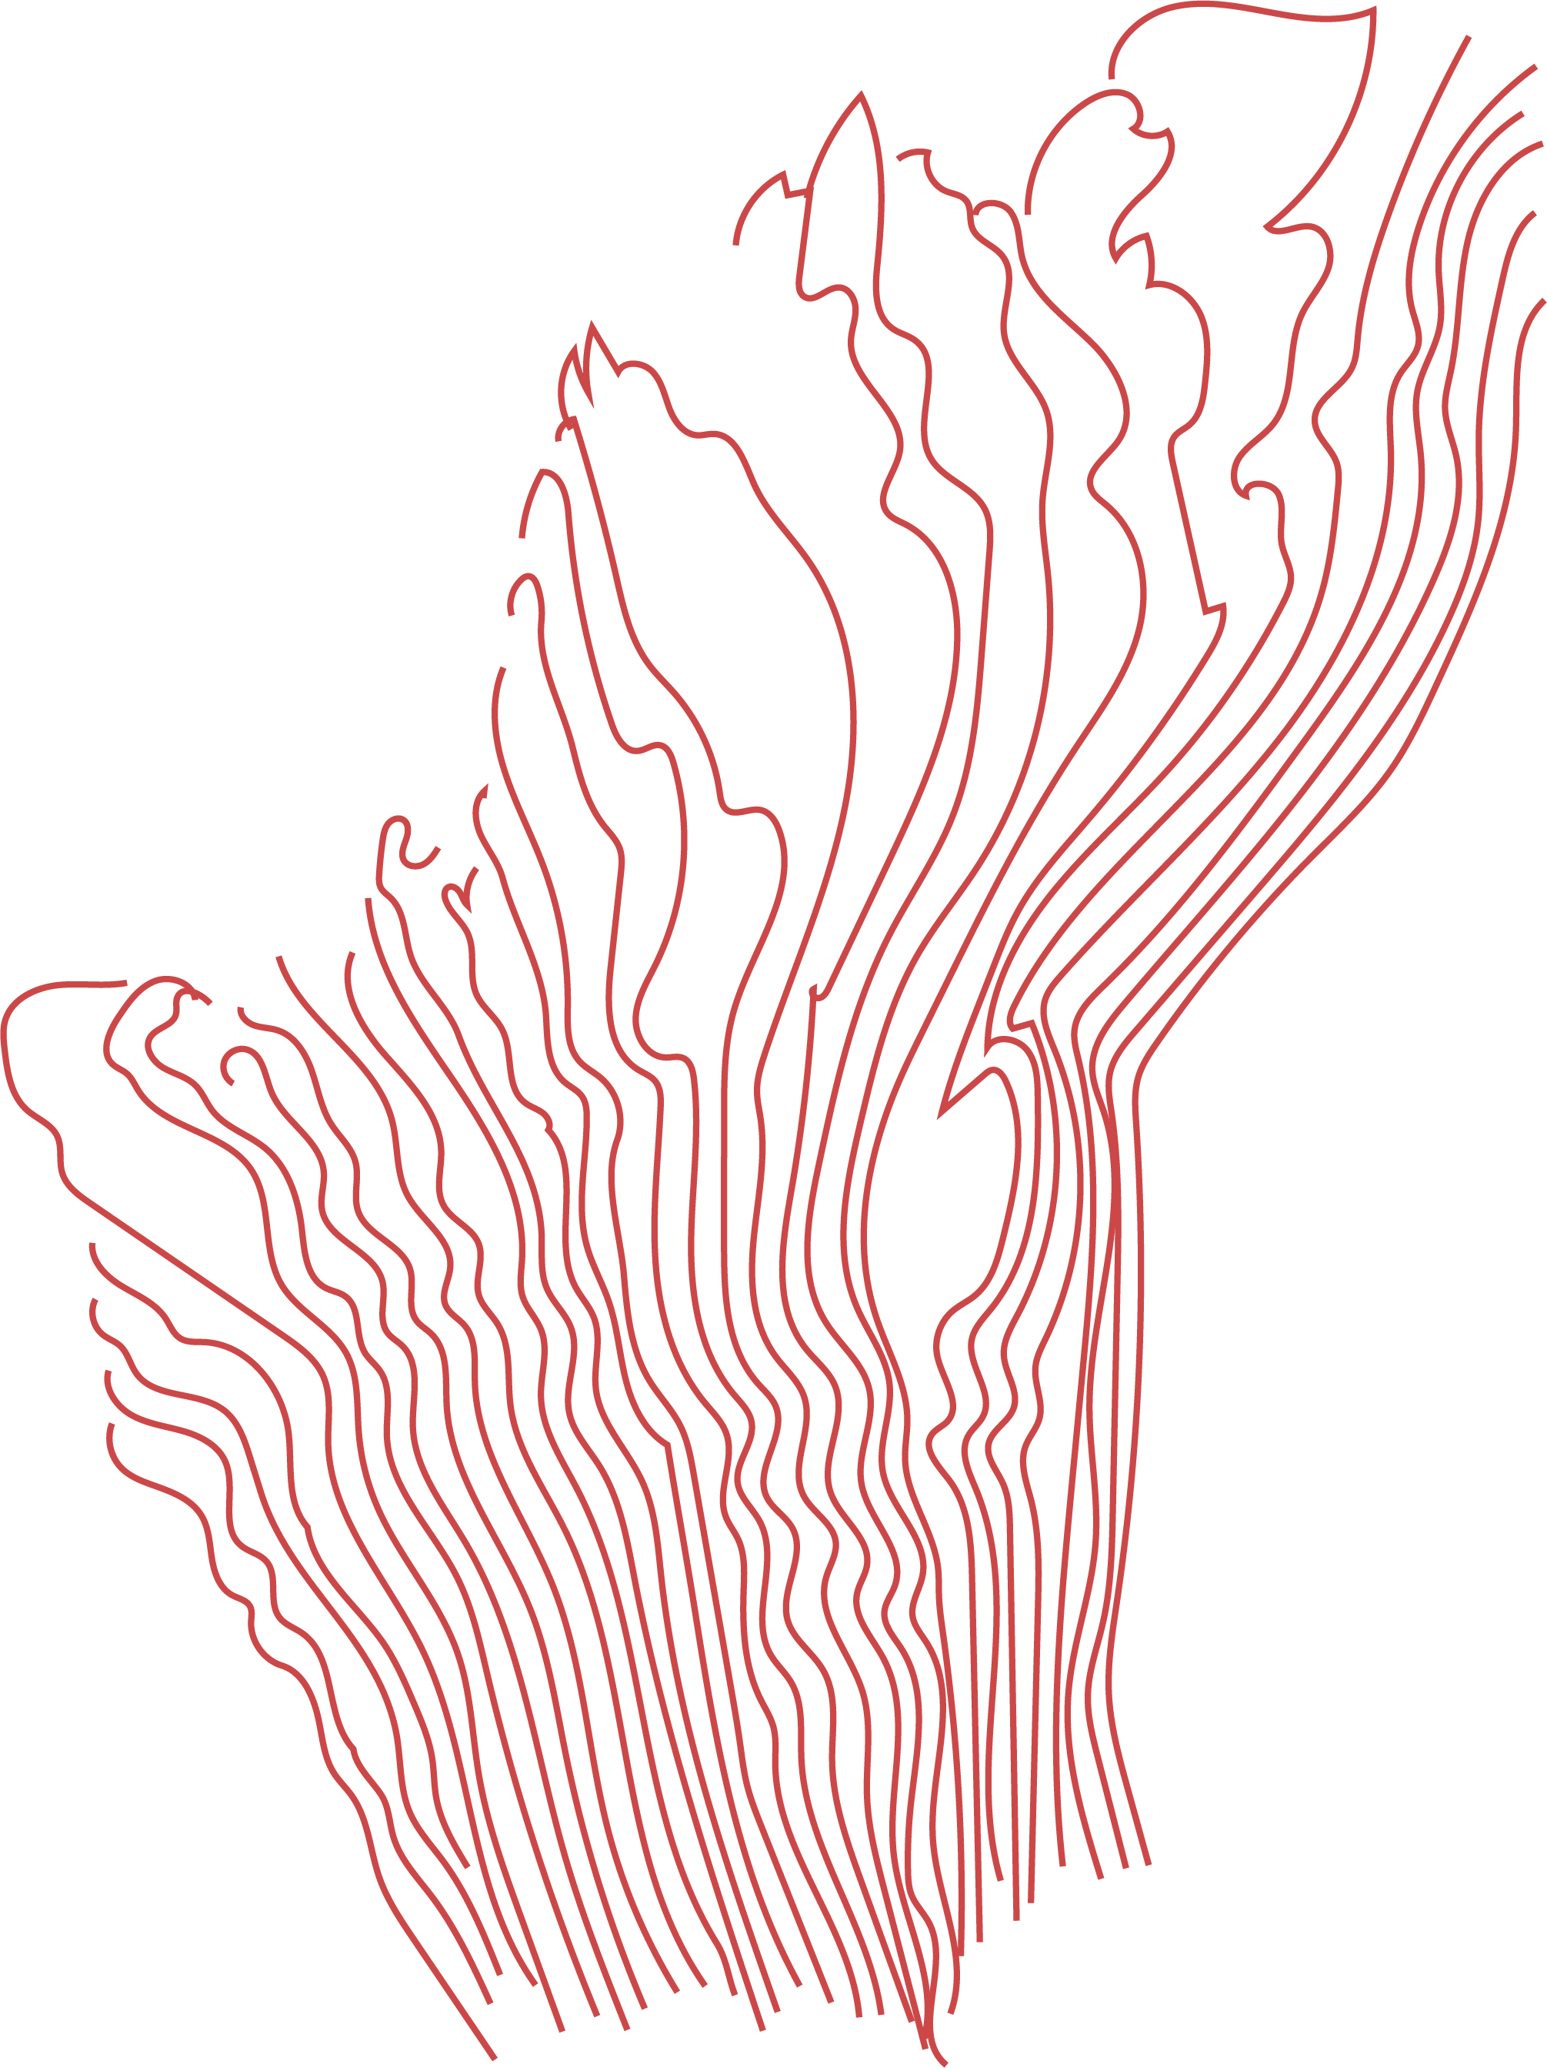
Lineas y formas
Notes:
Las texturas se pueden dividir en patrones repetidos de puntos, líneas y formas, colores y tonos de valor. Convertir una textura complicada en formas de color puede ayudarte a determinar dónde debe ir tu fuente de luz. Las líneas espaciadas juntas le dan a un objeto una apariencia más oscura. Las líneas muy separadas les dan una apariencia ligera. Dibujar líneas en un patrón repetitivo, variando desde juntas hasta muy separadas, dará la ilusión de textura.
Toda regla tiene su excepción: a veces las texturas pueden alterar la fuente de luz y las sombras.
La fuente de luz para las texturas suele ser más complicada porque las texturas son una serie de colinas y valles.
Superficie lisa = una fuente de luz
Superficie texturizada = una dispersión de luz

Slide 6
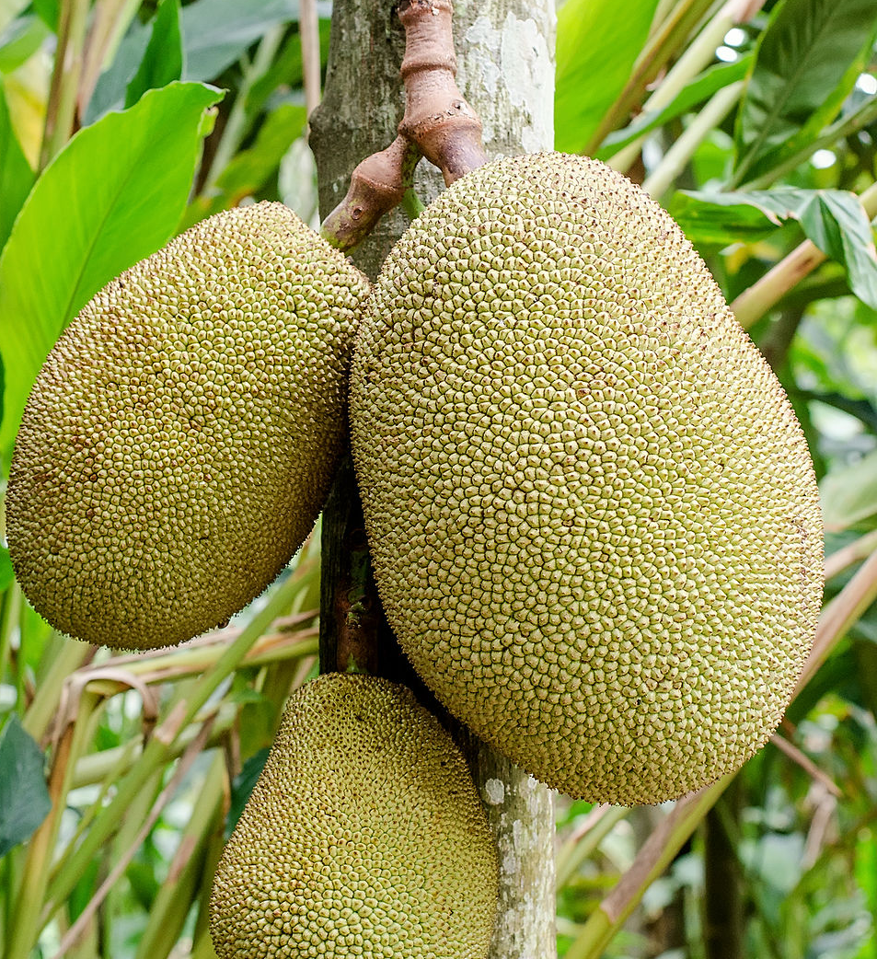
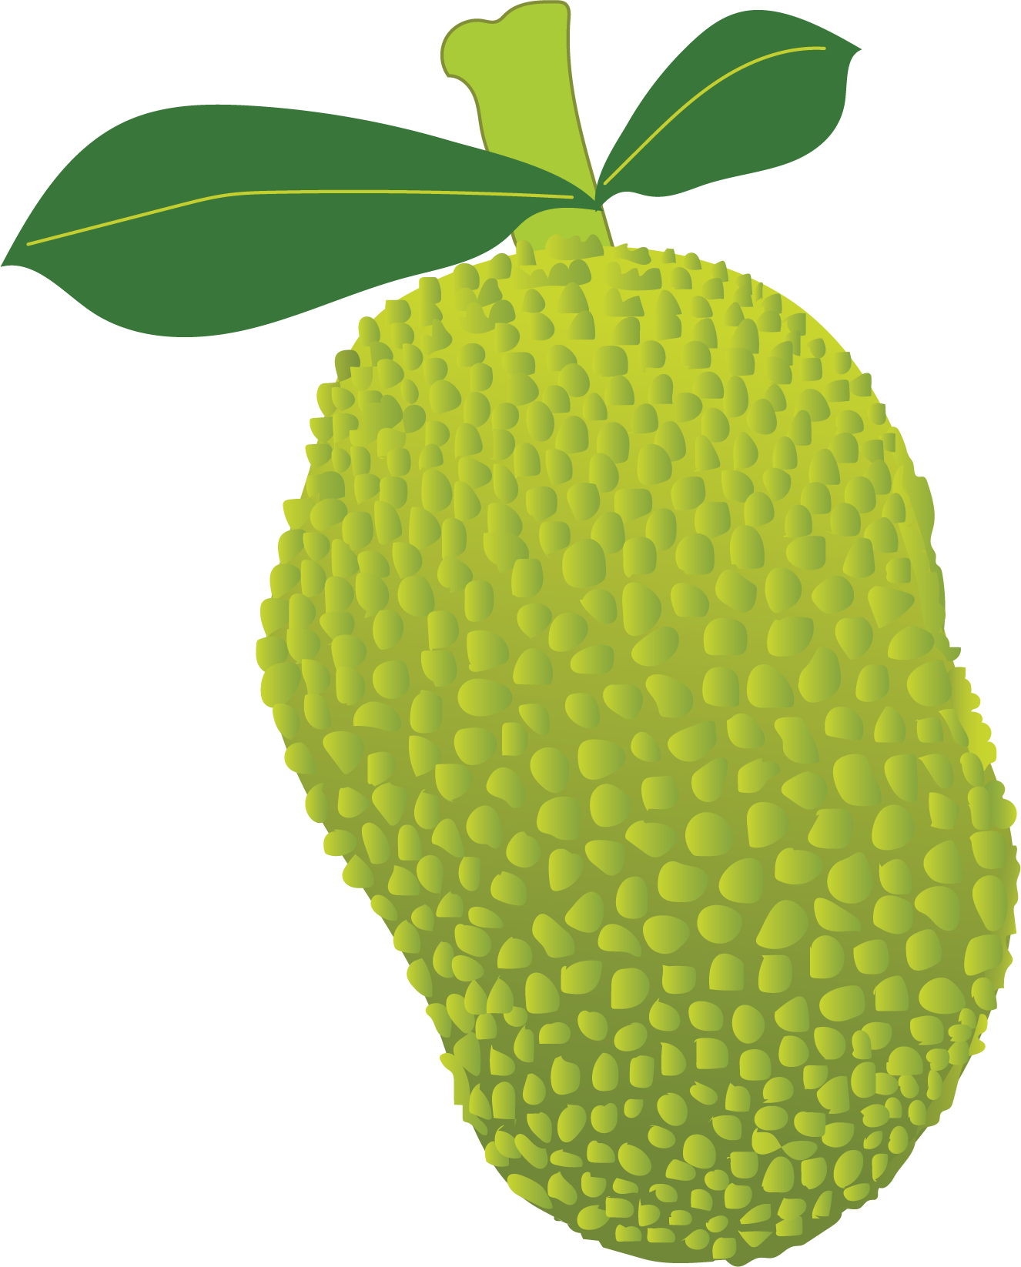
Lineas y formas
Notes:
Convertir una textura complicada en formas de color puede ayudarlo a determinar dónde debe ir su fuente de luz.
Las texturas irregulares se pueden dividir en un patrón de formas repetidas. La textura de esta jackfruit es un patrón de formas piramidales repetitivas que interactúan con la fuente de luz. Los lados de las protuberancias que miran hacia la fuente de luz tienen un color más claro que los lados que son en sombra.

Slide 7
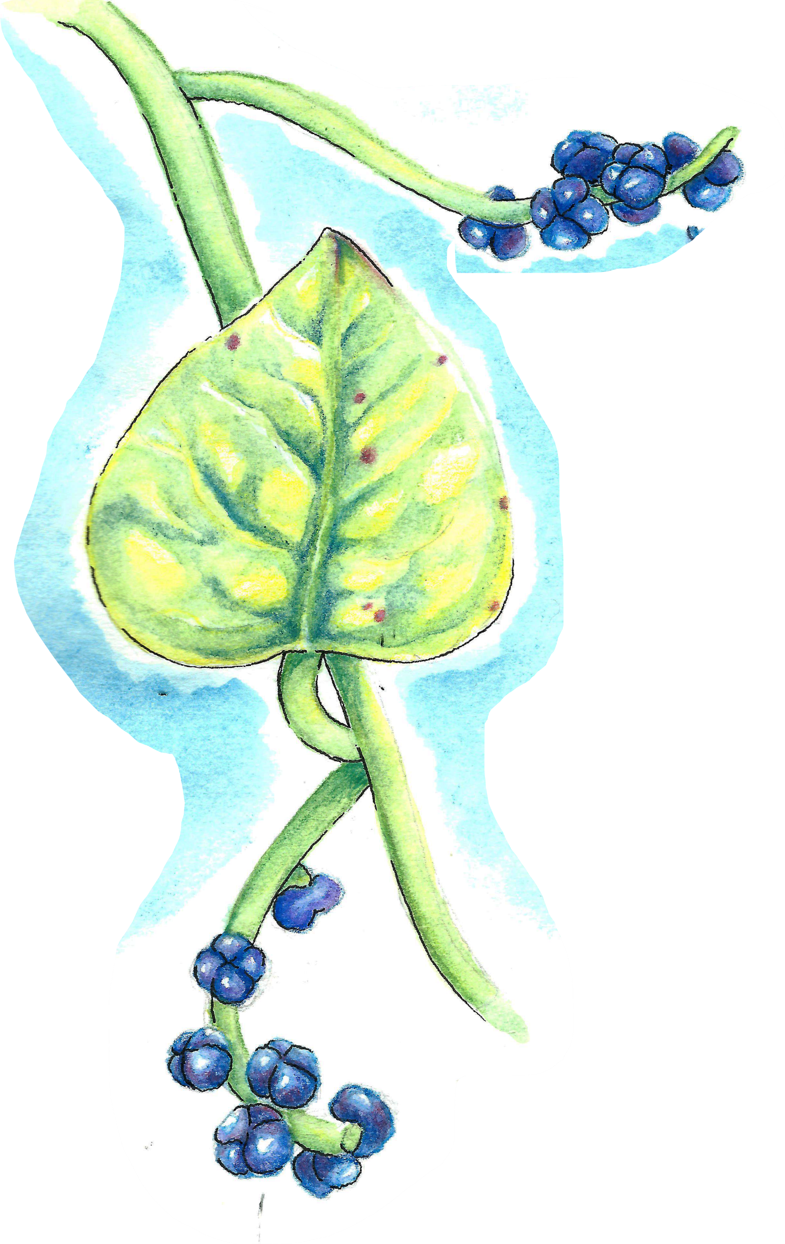
La textura
agrega contexto
Brillante – Las plantas suelen tener una capa cerosa para protegerse de su entorno. Estas capas cerosas son barreras entre la hoja y el entorno, y pueden ayudar a que la planta retenga humedad en climas cálidos o secos.
Mate – Las plantas que no son brillantes no tienen una capa cerosa tan gruesa y no necesitan tanta protección. Esto puede significar que hay otras maneras en que la planta se ha adaptado a su entorno..
Notes:
Las texturas son muy buenas para añadir elementos interesantes a tus obras de arte, pero también cumplen una función importante en la naturaleza. Cuentan la historia de cómo sobrevive una planta en su hábitat natural y agregan contexto a tus observaciones de la naturaleza.
Una hoja brillante y una hoja mate pueden estar adaptadas para retener o liberar humedad en función de las condiciones de su entorno.
Algunas hojas o frutos brillantes están recubiertos de una superficie cerosa que los ayuda a protegerse de su entorno
Puedes obtener este “brillo” mediante el uso de valores y dejando un espacio en blanco considerable en el lugar donde apunta la fuente de luz. Algo que es mate no reflejará tanta luz, por lo que los colores pueden mezclarse un poco más en el lugar donde se encuentra la fuente de luz.
Una transición brusca de colores y valores, así como los bordes marcados, indicarán que la superficie es más brillante.
Una transición suave de colores, valores y bordes indicará que la superficie es más mate.

Slide 8
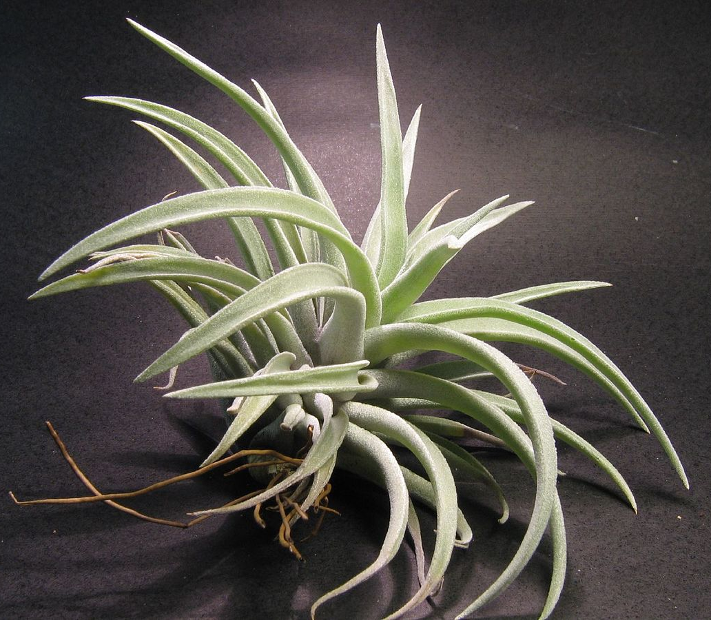
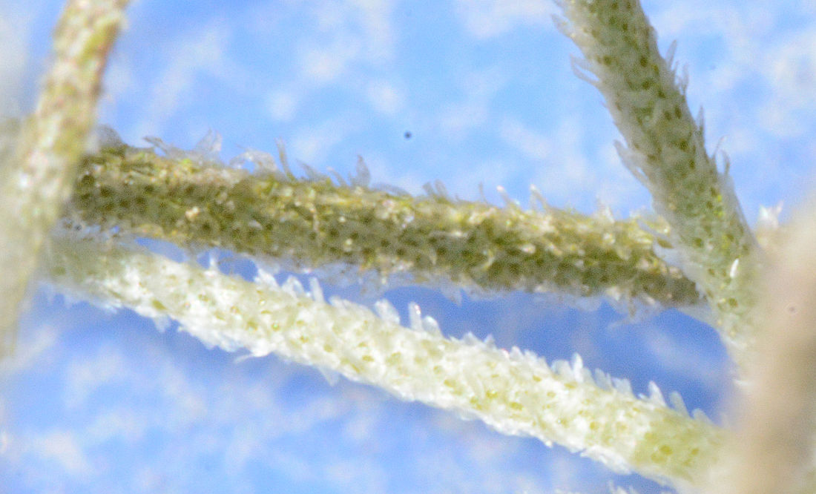
La textura
agrega contexto
Textura vellosa/pilosa – Algunas plantas están cubiertas de pelusas o pelos diminutos llamados tricomas. Cuando son pelos en las raíces o en las hojas de las plantas epífitas (como las plantas aéreas), los tricomas absorben agua y minerales. Cuando son pelos en las hojas, sirven para reflejar la radiación, disminuir la temperatura de la planta y reducir la pérdida de agua. También sirven como defensa contra los insectos.
Notes:
Las plantas que no son brillantes pueden carecer de una capa protectora cerosa. En cambio, a menudo tienen una textura difusa o suave para ayudarlos a sobrevivir.
Eche un vistazo de cerca a una tillandsia (planta de aire). Algunas tillandsias están cubiertas de diminutas estructuras parecidas a pelos. Estos se llaman tricomas. Estos tricomas ayudan a la planta a extraer agua de la atmósfera a través de la condensación.
La textura difusa también puede ahuyentar a los insectos. A algunos insectos no les gusta sentir ese tipo de textura en sus abdómenes y evitarán aterrizar en una planta peluda. Si la pelusa es muy densa en una planta, podría actuar como un amortiguador que evita que las plagas alcancen las hojas o los tallos de la planta.
¿Alguna vez has mirado el tallo de una planta de tomate? Es posible que hayas notado que está cubierto de pequeños pelos. ¿Qué crees que hacen los pelos por la planta de tomate?
Dibujar una textura difusa se puede lograr a través de patrones de líneas. Para dibujar una textura difusa, puede usar trazos cortos y rápidos al dibujar con bolígrafo o lápiz.
Image Credit:
Spanish Moss close up.JPG by Bubba73 (Jud McCranie) CC Creative Commons Attribution-Share Alike 4.0 International
Tillandsia harrisii (43971695).jpg by James Ho CC Creative Commons Attribution-Share Alike 2.0 Generic

Slide 9
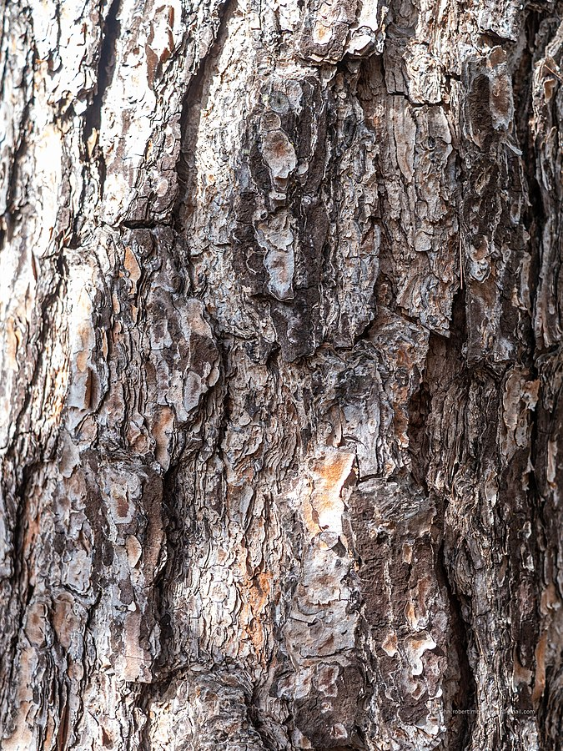
La textura
agrega contexto
Rugosa – Una textura rugosa ayuda a evitar que las plantas se recalienten. Una hoja rugosa o una corteza rugosa tiene una mayor superficie para que el agua se evapore, lo que enfría la planta en climas cálidos.
Escamosa – Los pinos ellioti (Pinus elliottii) tienen una corteza escamosa que se desprende fácilmente. La estructura de su corteza es importante por su capacidad de resistencia al fuego. Las capas externas de la corteza se superponen y protegen los surcos donde la corteza es más delgada, y las láminas de la corteza se desprenden para disipar el calor.
Notes:
La textura rugosa ayuda a evitar que las plantas se sobrecalienten. Una hoja áspera o una corteza áspera tiene más superficie para que se evapore el agua, lo que enfría la planta en climas cálidos. Al igual que la sudoración es el mecanismo de enfriamiento natural de nuestro cuerpo.
La corteza de un árbol suele ser un buen indicador de cómo ese árbol sobrevive en su entorno.
¡Ser escamoso por naturaleza podría salvarte la vida! La mayoría de los árboles arrojan algo de corteza de forma natural en respuesta a factores ambientales como el clima o el cambio de estaciones. Algunas especies, sin embargo, se pelan más fácilmente que otras.
Los pinos elliottii tienen una corteza escamosa que se pela muy fácilmente porque crecen en un ambiente propenso a los incendios. La corteza escamosa protege al árbol desprendiéndose después de que se quema y evitando daños en el interior del duramen.
La corteza se puede dibujar con patrones de líneas repetidas.
Image Credit:
Pinus elliottii bark 7th Brigade Park Chermside P1030451.jpg by John Robert McPherson CC Creative Commons Attribution-Share Alike 4.0 Internationa
Starr-070403-6373-Petrea volubilis-flowering habit-Lanai City-Lanai (24259566953).jpg by Forest and Kim Starr CC Creative Commons Attribution 3.0 United States

Slide 10
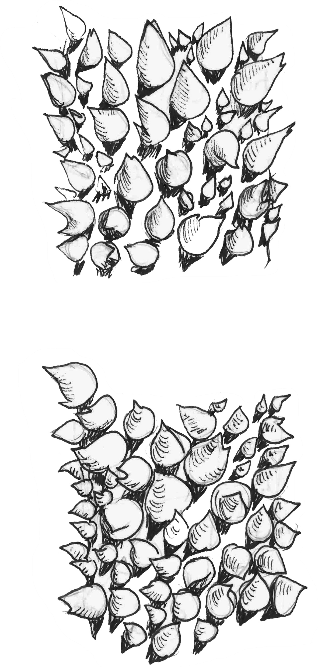
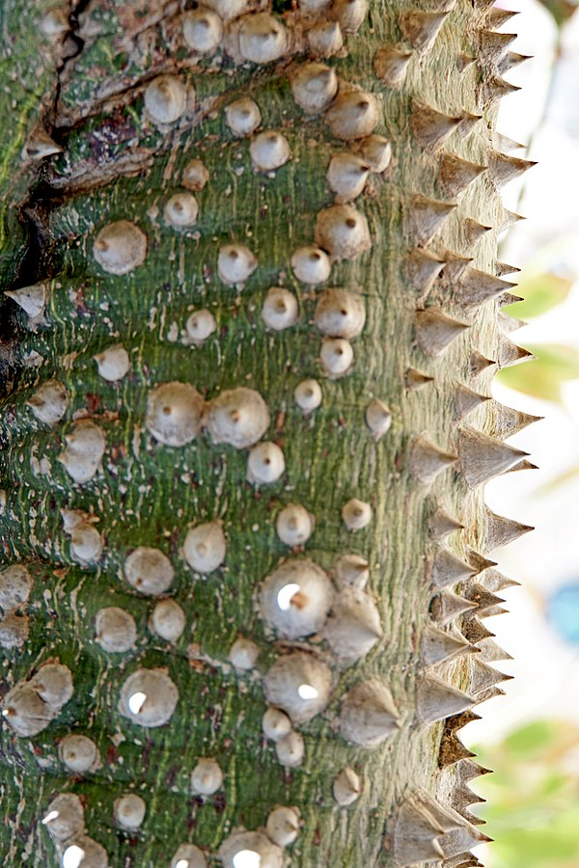
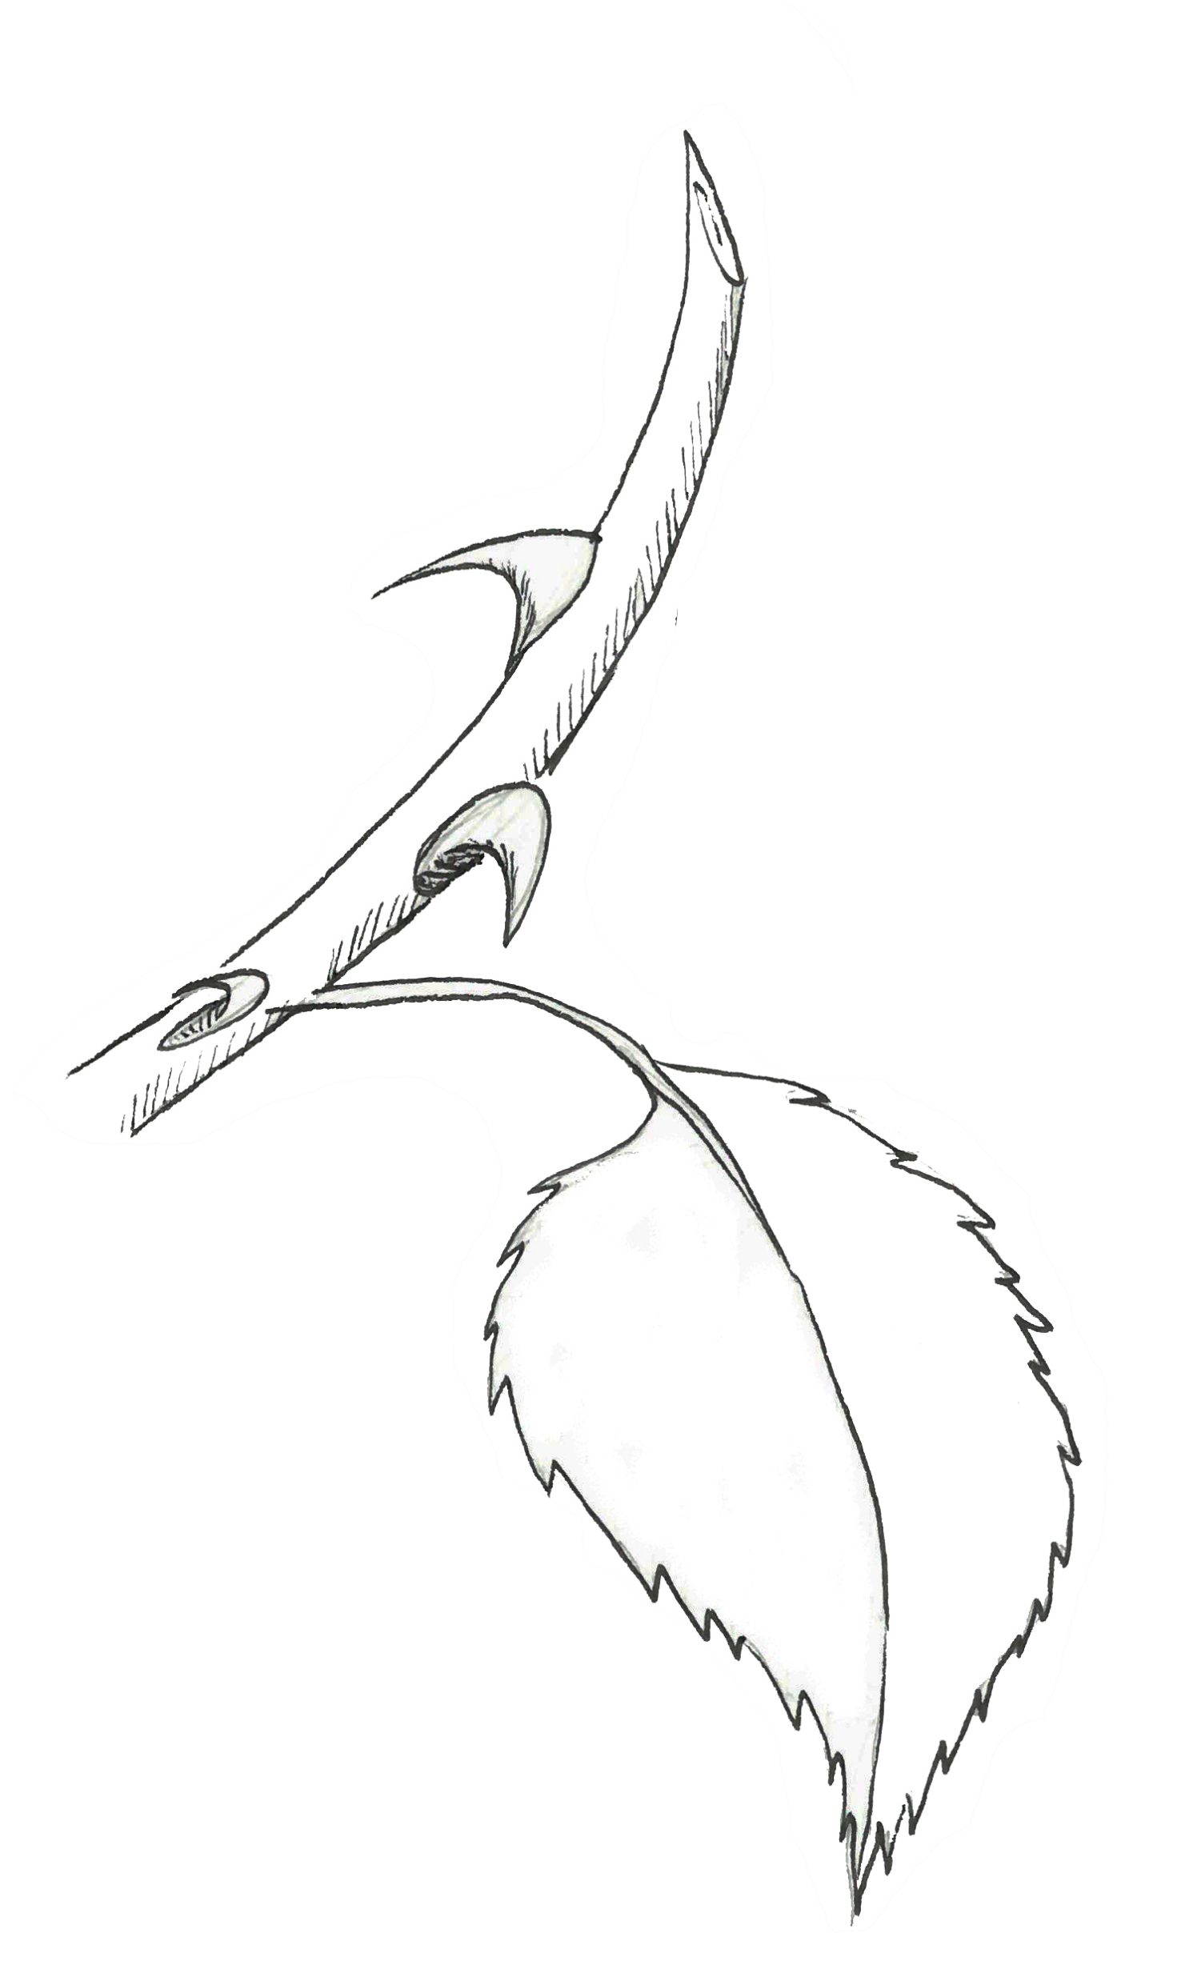
La textura
agrega contexto
Puntiaguda – Las plantas que tienen espinas o aguijones los utilizan como defensa contra los animales hambrientos o para protegerse de posibles daños.
Espina caulinar – se forma a partir del tejido del tallo.
Espina foliar – se forma a partir del tejido de la hoja.
Aguijón – no se forma ni del tallo ni de la hoja; son simplemente puntas filosas que sobresalen de la “piel”, o tejido dérmico, de la planta.
Notes:
Las texturas afiladas y puntiagudas son excelentes formas de defenderse de la interacción social.
Los árboles de ceiba (palo borracho, kapok) tienen aguijones punzantes que crecen en el tronco, y su corteza a veces es verde. La corteza es verde porque cuando el árbol pierde las hojas, la clorofila en la corteza pasa a encargarse de hacer la fotosíntesis para que el árbol disponga de nutrientes incluso cuando no tiene hojas. Los aguijones están para proteger la corteza de los animales que trepan.
¡Las espinas del cactus son sus hojas!
Image Credit:
Israel-04716 - Silk Floss Tree (33508810882).jpg by Dennis Jarvis CC Creative Commons Attribution-Share Alike 2.0 Generic

Slide 11
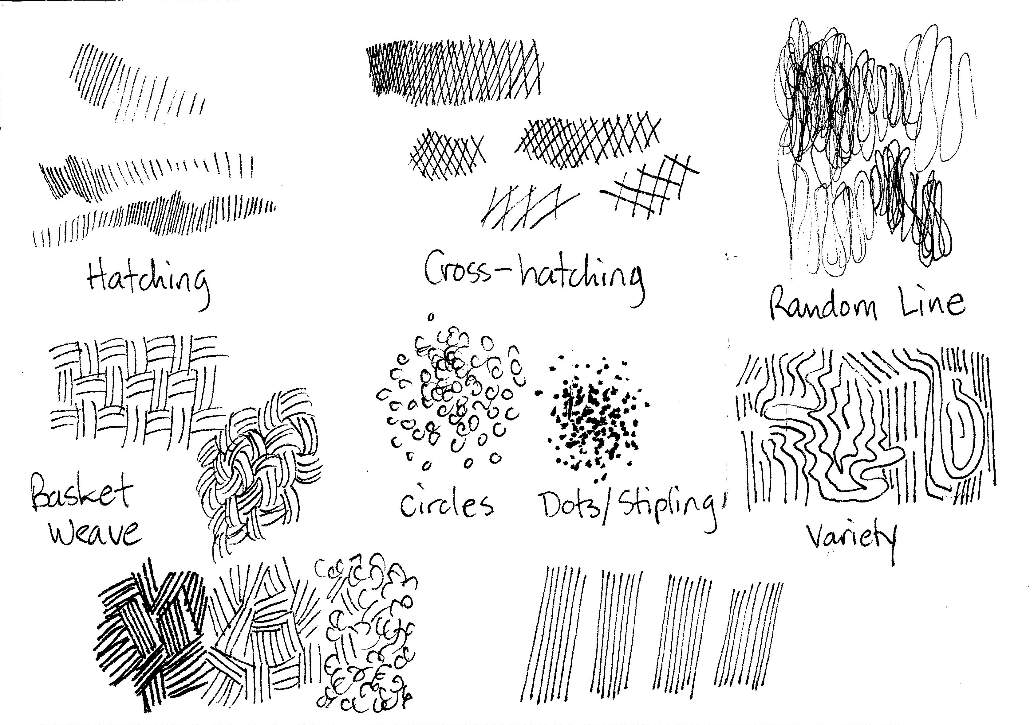
Demostración: consejos sobre la textura
Notes:
Texturas con líneas:
Puntos – cáscara rugosa, arenosa, con hoyuelos
Rayas – raíces o tallos peludos, semillas con pelusa, céspedes altos o agujas de pino largas
Líneas dentadas – espinas, aguijones, céspedes bajos, agujas de pino cortas
Líneas onduladas – vetas de la madera, corteza, olas, suelo irregular
Texturas con valores
Pueden añadir profundidad a la textura
Salpicaduras – tierra, arena
Brillo de la superficie – cambio brusco de valor, color y bordes = brillante; cambio suave de valor, color y bordes = mate
Hay distintas técnicas de trazado que puedes utilizar para crear textura:
Puntillismo = técnica de dibujo en la que se crean áreas de luz y de sombra utilizando nada más que puntos. Para las áreas más oscuras, aplica una mayor cantidad de puntos que estén muy juntos entre sí, y para las áreas más luminosas, aplica menos puntos que estén más espaciados entre sí.
Sombreado lineal = técnica utilizada para crear efectos tonales o de sombreado dibujando (o pintando o trazando) líneas paralelas poco espaciadas.
Tramado cruzado = dibujo de dos capas de sombreado lineal en ángulos rectos para crear un patrón de rejilla. Para crear texturas se pueden utilizar varias capas en distintas direcciones. El tramado cruzado se suele utilizar para crear efectos tonales, variando el espaciado entre las líneas o añadiendo más capas de líneas.
Círculos, garabatos, trama de cesta...
Y cualquier combinación de las técnicas mencionadas.
Dibuja algunas líneas/círculos/puntos que estén próximos entre sí y otros que estén alejados. ¿Puedes ver la diferencia de valor?

Slide 12
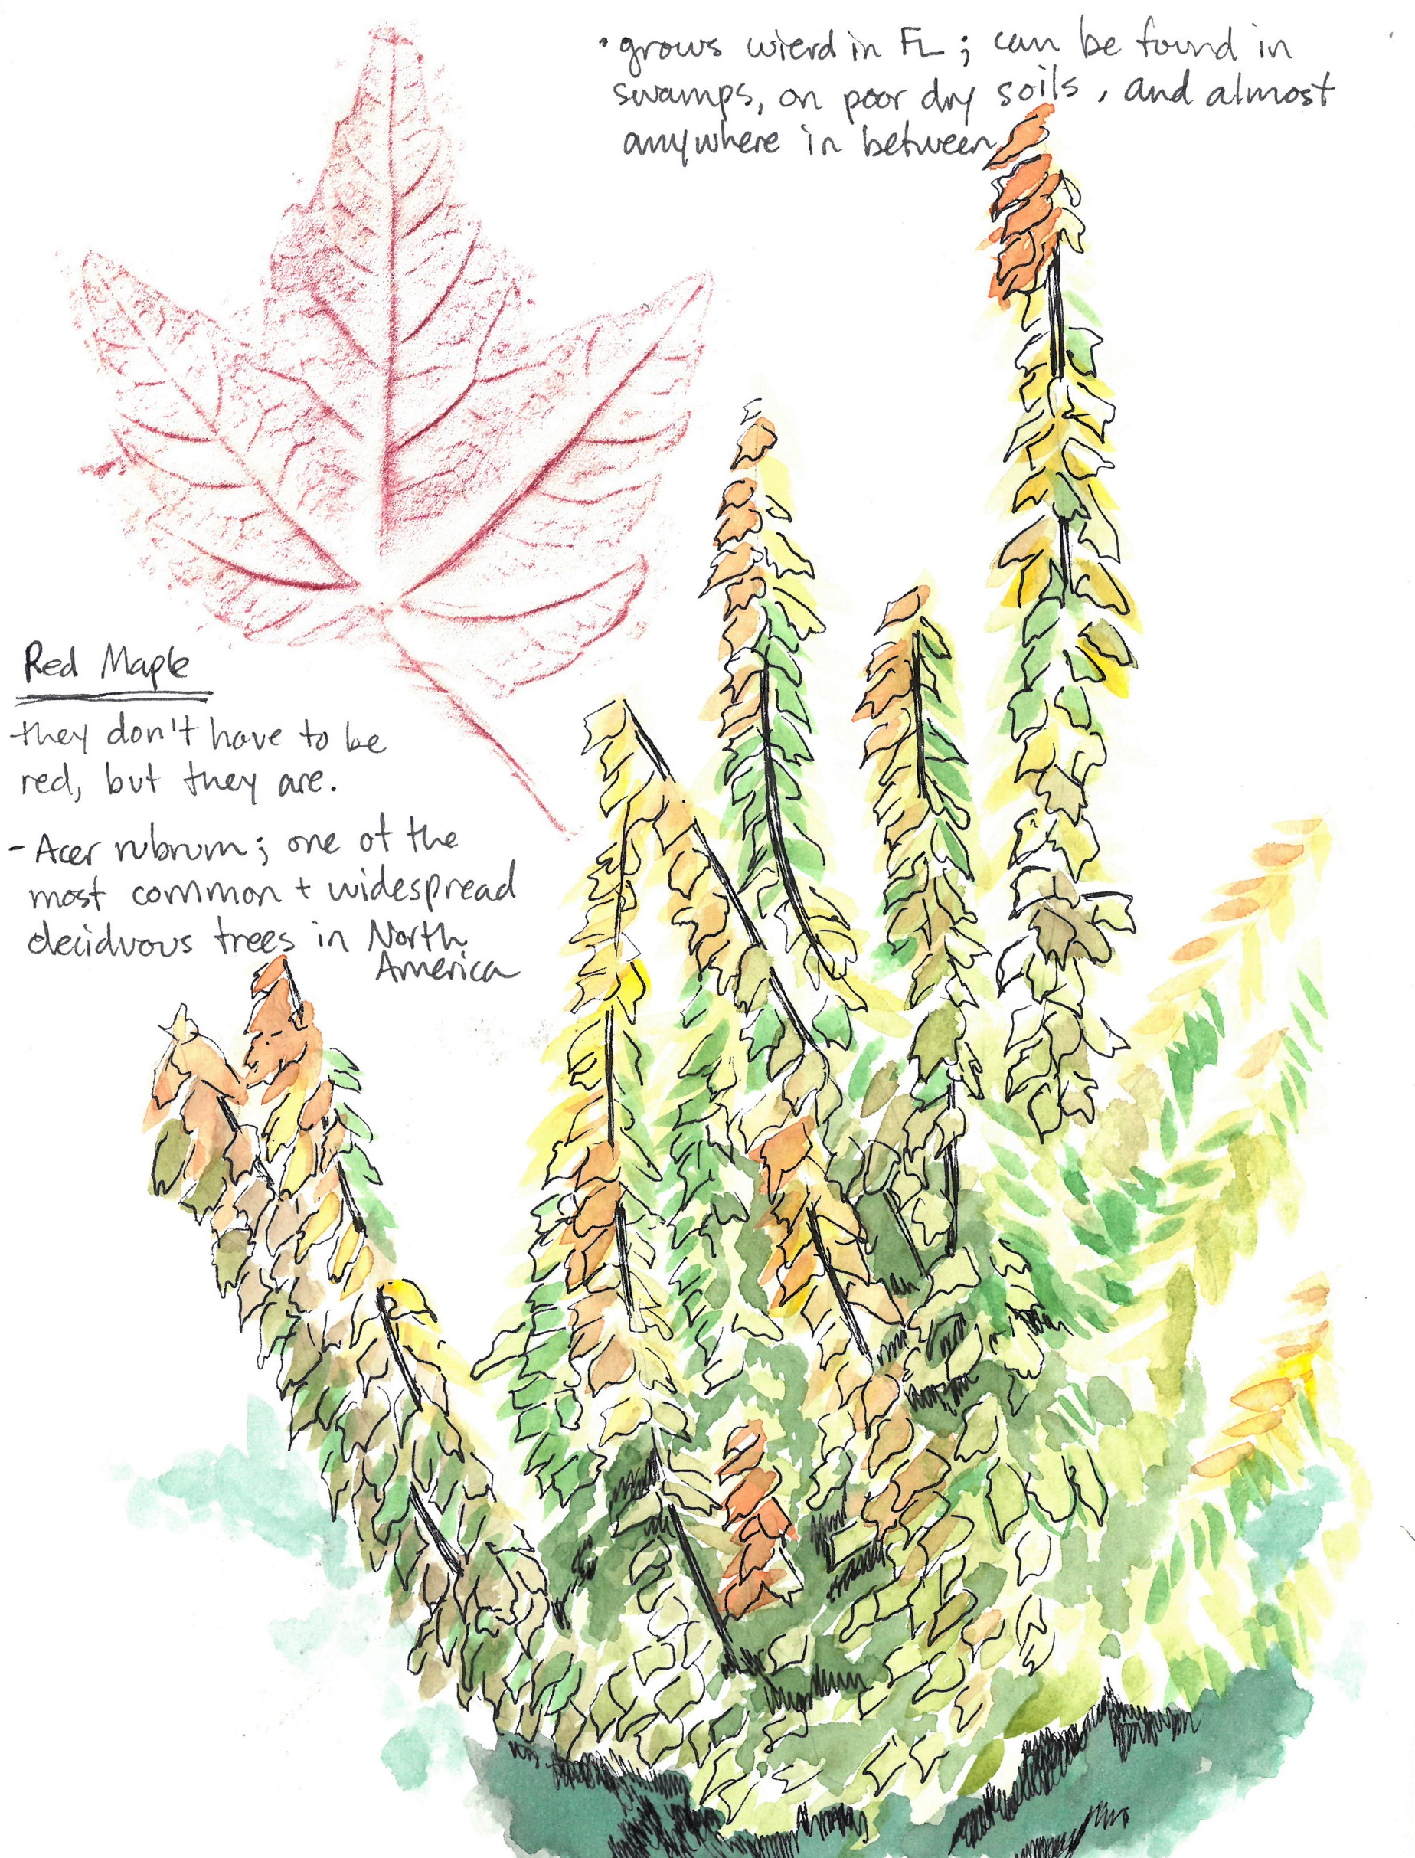
Tarea:
Observar como ciudadanos científicos
Encuentra una planta que tenga una textura interesante.
Dibuja y escribe tus observaciones sobre esa planta y el hábitat que la rodea.
A partir de lo que observas, intenta adivinar cómo la textura de esa planta la ayuda a sobrevivir en la naturaleza.
Notes:
De tarea:
Observar como ciudadanos científicos.
Encuentra una planta que tenga una textura interesante. Ten cuidado, ¡no todas las texturas son amigables! Algunas plantas pueden causar irritación o tener espinas o aguijones grandes que pueden lastimarte.
Dibuja la planta y escribe tus observaciones sobre esa planta y el hábitat que la rodea. Toma nota del lugar y del clima (humedad, lluvia, calor/frío). ¿La planta está a pleno sol o a la sombra? Anota cada pequeña observación que hagas.
A partir de lo que observas, intenta adivinar cómo la textura de esa planta la ayuda a sobrevivir en la naturaleza.
Publica tu planta en Google Classroom para poder identificarla y compartir tus hallazgos con los demás. Una vez que tengas una identificación positiva de tu planta, investiga un poco sobre ella y comprueba si tu suposición sobre su textura era correcta.

Slide 13
Resumen
Precalentamiento: patrones repetitivos
¿Qué es la textura?
Lineas y formas
Agregar contexto
Demostración: consejos sobre la textura
Actividad de tarea

